Slide 1
Les formations professionnelles du Lycée Doucet
Découverte des parcours de formation

Slide 2
Une formation professionnelle
1
2
3
Choix
Exigences
Filières
Mieux s’informer pour une orientation positive
Notes:
N’est-il pas plaisant d’avoir en face de soi une personne que l’on peut qualifier d’un bon professionnel !! Il a les compétences et c’est une personne en qui on peut avoir confiance je vous le recommande !!
Devenir un professionnel s’acquiert en se formant par la voie professionnelle avec ses exigences et ses filières
La rénovation de la voie professionnelle a redonné à toutes ces formations ses lettres de noblesse.

Slide 3
Choix d’une formation par la voie professionnelle
1

Slide 4
La voie professionnelle
Devenir un professionnel reconnu
pour ses compétences dans le métier exercé
Acquérir des compétences et des savoir-être
professionnels
Un enseignement concret en relation
avec les besoins du monde professionnel et de ses métiers
Formation en établissement scolaire
Formation en entreprise
Préparer un diplôme reconnu par la profession
CAP
BACCALAUREAT PROFESSIONNEL
Notes:
La voie professionnelle permet d’acquérir des connaissances, des compétences, des gestes et des savoir-êtres dans un domaine professionnel et ainsi préparer les jeunes à l’exercice d’un métier,
Deux diplômes sont préparés :
CAP qui conduit principalement à la vie active pour des métiers d’agent d’exécution de dossiers confiés
BAC PRO qui permet une insertion dans la vie active ou la poursuite d’études pour les meilleurs dossiers et qui s’oriente vers des métiers de technicien.
Découpage de la formation entre une formation de base en lycée professionnel ou en CFA et une formation en entreprise avec une articulation essentielle entre les deux pour être au plus près du monde professionnel et de ses constantes évolutions

Slide 5
Les exigences d’une formation professionnelle
2

Slide 6
Les exigences d’une formation professionnelle
Autonomie
Motivation
Travail
La complémentarité de l’enseignement professionnel et de l’enseignement général
De 12 à 22 semaines de formation en milieu professionnel sur la durée de la formation
Notes:
La réussite dans la voie professionnelle comme tout autre voie s’articule autour de 3 mots clés :
Autonomie : à savoir fixer ses propres règles de fonctionnement de conduite dans le cadre de la formation suivie
Motivation : c’est-à-dire mobiliser ses capacités au service de sa formation. Ce qui importe ce n’est tant le niveau mais les actions mises en place pour réussir
Travail : élément essentiel qui permet de progresser, de développer, de valider des compétences
Autre point de l’exigence d’une formation professionnelle reste que l’enseignement général permet la réalisation de l’enseignement professionnel. Il y a un équilibre entre les 2 enseignements. Les compétences développées dans une discipline du domaine général sont les pièces maitresses dans le domaine professionnel. (PRENDRE DES EXEMPLES : anglais maths francais, EPS)
Enfin le découpage entre le monde de l’entreprise et la formation en établissement scolaire se fait sur les 2 ou 3 années de formation. Importance du choix de l’entreprise car une partie du référentiel d’examen se fait en entreprise.

Slide 7

Métiers de l’usinage
Métiers du pilotage de lignes de production
Métiers de l’électrotechnique
Les filières
Professionnelles du Lycée Doucet
Métiers
du bois
Métiers de la chaudronnerie et de la métallerie
Métiers de la gestion et de l’administration
Métiers de la logistique
Notes:
Sur le nord cotentin, les formations des LP représentent 14 filières professionnelles.

Slide 8

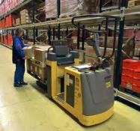
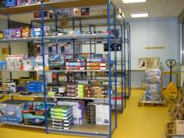
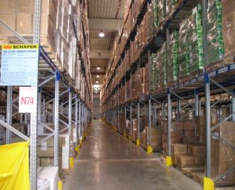
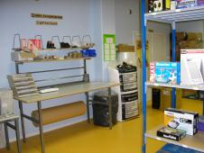
Métiers de la logistique
BAC PRO
Logistique
Mini entreprise : Doucet docs
Réception-stockage
Préparation commande – expéditions Messagerie

Slide 9
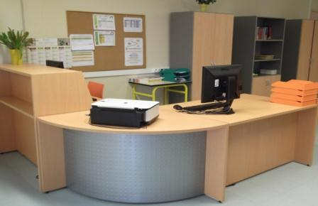
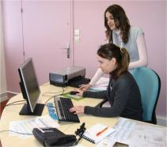
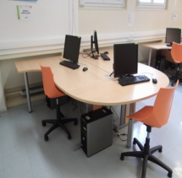
Métiers de la gestion et de l’administration
BAC PRO
Gestion – administration
Option Euro
Classe ENTREPRISE
Information Communication
Gestion Administration

Slide 10

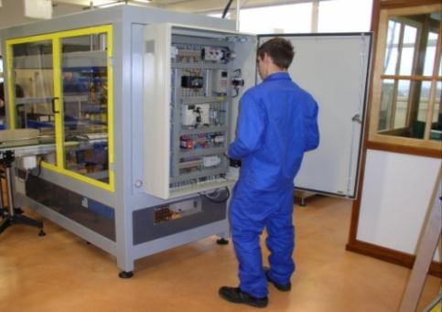
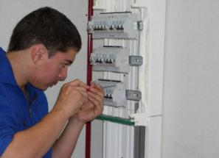
Métiers de l’électrotechnique
BAC PRO
Métiers de l’ELECTRICITE ET DE SES ENVIRONNEMENTS CONNECTES
Vocation Marine nationale
Installation, gestion distribution.

Slide 11
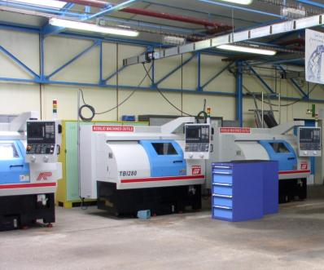
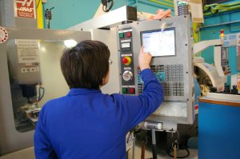

Métiers de l’usinage
BAC PRO
Technicien en usinage
Fabrication par fraisage, tournage
et commandes numériques.

Slide 12
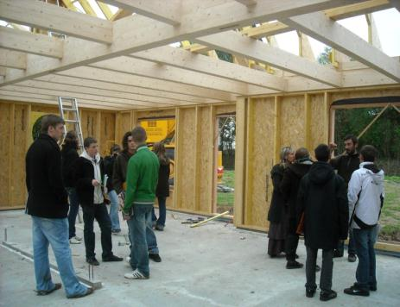
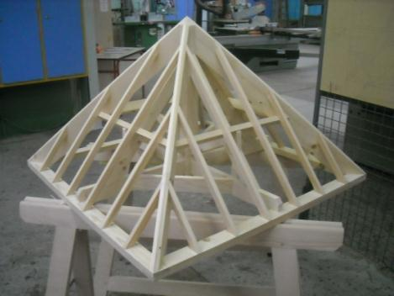

Métiers du bois
BAC PRO
Technicien constructeur bois
Fabrication, installation structure

Slide 13
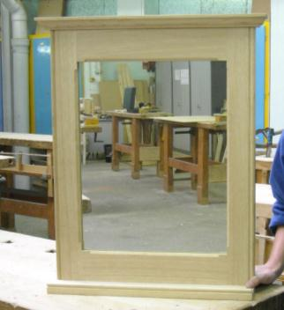
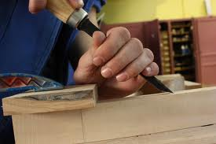
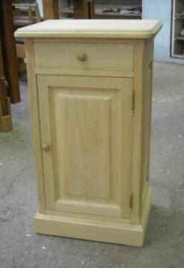
Métiers du bois
CAP
Menuisier - fabricant
Assemblage, montage, restauration

Slide 14
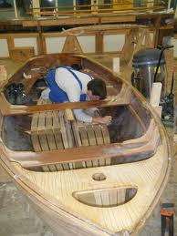
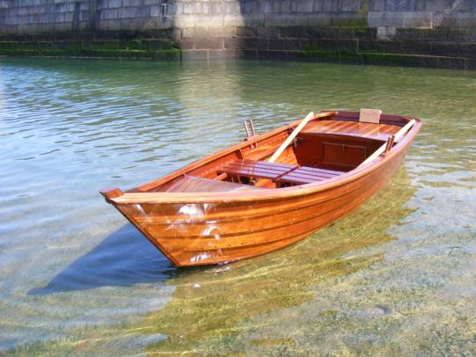
Métiers du bois
CAP
Charpentier de marine
BP
Charpentier de marine
Construction, assemblage, rénovation
Notes:
CAP CHARPENTIER MARINE : formation 2 ans post 3ème

Slide 15
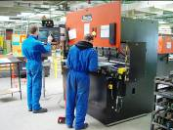
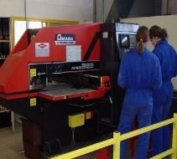
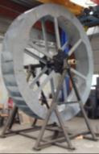
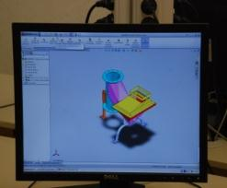


Métiers de la chaudronnerie et de la métallerie
BAC PRO
Technicien en chaudronnerie industrielle
Conception et Fabrication Assistées par Ordinateur (CFAO)
étude de projet - réalisation

Slide 16
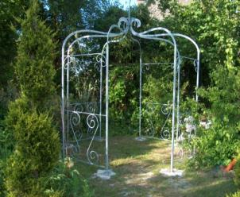
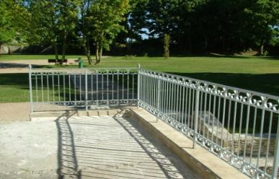
Métiers de la chaudronnerie et de la métallerie
CAP
serrurier - métallier
Fabrication formage

Slide 17
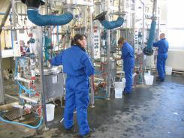
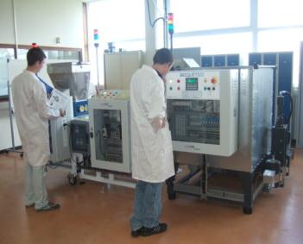
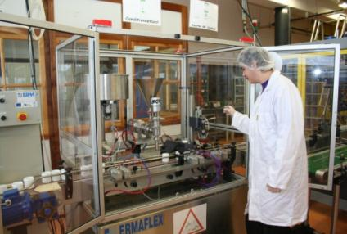
Pilotage de ligne de production
BAC PRO
Pilote de ligne
de production
Conduite de ligne de production automatisée
(conditionnement, production, gestion)

Slide 18
Plus d’informations
Rencontre conseillers d'orientation
Consultation du site internet, www.lycee-doucet.fr
Immersion en mini-stages en fonction de l’évolution de la crise sanitaire
Rencontres avec les équipes et les élèves lors des Portes Ouvertes, les
19 et 20 mars 2021

Slide 19

PORTES OUVERTES
VENDREDI 19 MARS 2021
De 17h à 19h
SAMEDI 20 MARS 2021
De 9h à 13h

Slide 20

02 33 87 23 40

